Slide 1
GRUPO 2
Proyecto de cierre
Del monolito a microservicios
Sistema de Gestión Administrativa y de Caja — arquitectura dividida en identidad, catálogo y caja detrás de un API Gateway.
1.
Hidalgo Salas, José Patricio
2.
Calizaya Alvarez, Gerardo Matías
3.
Pajuelo Chipana, Juan Alonso Esteban
4.
Tupa Churata, Salvador Roque
Curso: Desarrollo de Servicios Web II (DSW II) · Ciclo 6 · Lima, Perú · 2026
Exposición grupal · ~10 min
5.
Carrillo Bautista, Oscar Eduardo
Notes:
Carátula (20 s). Saludar, decir nombres del grupo 2 y el título. Presentar brevemente de qué trata el proyecto: dividimos el monolito de gestión en microservicios sin cambiar la lógica ni el contrato.

Slide 2
EL CASO
Un mercado que cobra, y necesita orden
Nació como un monolito académico para una asociación de comerciantes; el profesor pidió llevarlo a microservicios con API Gateway.
Qué hace el sistema
El ciclo del negocio
▸ Socios:** registro, edición y consulta de asociados.
▸ Giros, puestos y servicios:** cada puesto tiene un giro y servicios cobrables (fijos o por consumo).
▸ Cobranza:** se generan cuentas individuales y masivas; se pagan o exoneran deudas en lote.
▸ Caja:** recibos correlativos, canjes bancarios simulados e ingresos externos.
▸ Tesorería:** egresos individuales o por CSV y reportes XLSX.
▸ Catálogos → Deudas → Cobranza y caja → Reportes
Catálogos
Deudas
Cobranza
Reportes
El reto del grupo
▸ Mismo contrato HTTP, mismas validaciones y permisos.
▸ Servicios independientes, cada uno con su base de datos.
▸ Sin reescribir el frontend Angular.
Notes:
Caso y lore (35 s). Explicar que el sistema ya existía como monolito y que el profesor pidió pasarlo a microservicios, manteniendo todo igual hacia afuera.

Slide 3
EL PROBLEMA
Un monolito: cómodo al inicio, pesado al crecer
Todo funcionaba, pero acoplado, frágil y difícil de repartir entre 5 personas.
Dolores del monolito
La meta del proyecto
▸ Un solo despliegue:** si falla la caja, cae todo el sistema.
▸ Una base para todo:** catálogo y dinero están acoplados.
▸ Cambios pequeños** obligan a recompilar y desplegar todo.
▸ Difícil de dividir:** 5 personas tocando el mismo código.
▸ Servicios por dominio:** identidad, catálogo y caja, cada uno independiente.
▸ Cada servicio, su base de datos:** sin claves foráneas cruzadas.
▸ API Gateway:** una sola puerta de entrada para el frontend.
▸ El monolito queda como respaldo** (9090), sin recibir tráfico del frontend.
Regla de oro del proyecto: no cambiar la lógica de negocio ni el formato del JSON que consume el frontend.
Notes:
Problema y meta (40 s). Que quede claro por qué dividimos y cuáles son los límites: mismos endpoints, mismos permisos, monolito como respaldo.

Slide 4
ARQUITECTURA FINAL
Angular → Gateway → 3 microservicios
Estado 3 del patrón strangler: toda la API pública vive ya en microservicios.
Angular
API Gateway
identity-service
Angular
puerto :4400
puerto :9101
puerto :9102
puerto 4400
13 pantallas · 10 servicios HTTP · interceptor JWT
10 rutas · /api/auth, socios, cash…
prefijo desconocido → 404
/api/auth — login y token
13 pantallas · 10 servicios HTTP
interceptor JWT
gestion_auth
Frontend SPA
Sin Eureka
Frontend SPA
catalog-service
puerto :9103
socios, giros, puestos, servicios, bancos
gestion_catalog
cash-service
puerto :9104
cuentas, recibos, egresos, reportes
gestion_cash
Flujo: navegador (:4400) → gateway (:9101) → identity / catalog / cash. El monolito en :9090 sigue levantado como respaldo manual, pero el frontend ya no lo llama.
Notes:
Arquitectura (50 s). Recorrer la flecha: Angular habla solo con el gateway, y el gateway reparte entre identity, catalog y cash. Cada servicio tiene su propia base de datos. Destacar que no hay Eureka, ni Kafka, ni contenedores: decisión de simplicidad.

Slide 5
STACK TECNOLÓGICO
¿Con qué lo construimos y por qué?
Tecnologías elegidas por el equipo, cada una con su justificación.
Tecnología
Para qué
Por qué
Angular 21 + TypeScript
Frontend SPA, 13 pantallas
Ya existía; reescribir solo agregaba riesgo. Un cambio de línea apuntó al gateway.
Spring Boot 3.5 (Java 21)
Base de los 4 servicios
El equipo ya lo dominaba; ecosistema maduro y probado.
Spring Cloud Gateway
Punto de entrada único
Ruteo por prefijo sin servidor de descubrimiento (sin Eureka).
Spring Security + JWT + BCrypt
Autenticación y roles ADMIN/OPERADOR
Mismo JWT en los 4 servicios; contraseñas nunca en claro.
Spring Data JPA + MySQL 8
Persistencia relacional
Una base de datos por servicio; consultas propias del negocio.
Flyway
Migraciones versionadas
Las 3 bases se crean desde cero con scripts, sin tocar a mano.
springdoc OpenAPI + Apache POI
Contrato visible y reportes XLSX
Swagger por servicio y exportación a Excel para el cliente.
Nota: todo se configura por variables de entorno (puertos, credenciales, URLs, JWT_SECRET); ningún valor se fija en el código.
Notes:
Stack (50 s). No leer toda la tabla: destacar Angular sin reescribir, Spring Boot/JWT/MySQL que ya conocían, Flyway para bases reproducibles, y por qué no pusimos Eureka/Kafka/Docker (simplicidad operativa).

Slide 6
RECORRIDO DE LA EXPOSICIÓN
Cinco bloques, uno por integrante
~10 minutos en total; cada persona lleva su parte y conoce el flujo general.
Entrada y seguridad
1
Patricio
Login, JWT y gateway
Datos maestros
2
Gerardo
Catálogos y fronteras de datos
Dinero y cobranza
3
Juan
Cuentas, recibos y correlativos
Vista y reportes
4
Salvador
Tesorería, egresos y frontend
Migración y calidad
5
Oscar
Strangler, Swagger, Postman, Flyway
Orden sugerido: carátula → caso → problema → arquitectura → stack → cada integrante → cierre.
Notes:
Agenda (10 s). Queda claro quién expone qué y en qué orden.

Slide 7
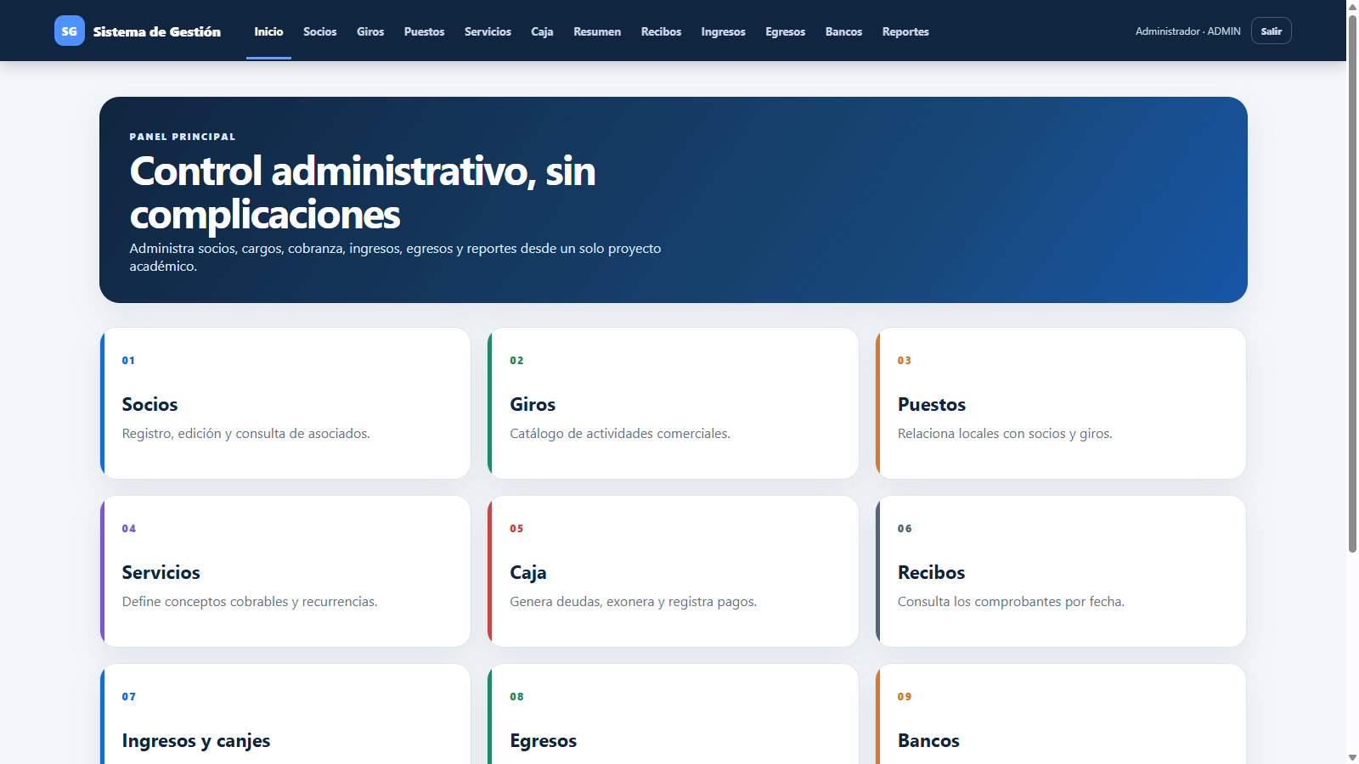
INTEGRANTE 1 · JOSÉ PATRICIO HIDALGO SALAS
Seguridad: el token que abre todas las puertas
identidad-service · /api/auth · login y roles
▸ Login:** usuario y contraseña van a identity-service; BCrypt compara el hash, nunca guarda la clave.
▸ JWT:** devuelve un token firmado con sub, usuarioId, nombres, apellidos y rol.
▸ Un solo secreto:** los 4 servicios validan el mismo JWT_SECRET, no consultan la base de usuarios.
▸ Roles:** ADMIN (todo) y OPERADOR (caja, sin anular).
▸ Sin permiso:** 401 sin token y 403 sin rol, igual que antes del cambio.
Cabecera con «Administrador · ADMIN»: prueba de sesión iniciada (captura real).
En la demo
▸ Login correcto e incorrecto.
▸ Identidad y rol visibles en la cabecera.
Grupo 2 · Sistema de Gestión Administrativa y de Caja — De monolito a microservicios
7
Notes:
I1-A (45 s). Mostrar login, explicar BCrypt + JWT y los dos roles. Captura: sesión iniciada como administrador.

Slide 8
INTEGRANTE 1 · JOSÉ PATRICIO HIDALGO SALAS
API Gateway: una sola puerta de entrada
api-gateway · puerto 9101 · 10 rutas por prefijo
▸ Ruteo:** /api/auth/** → identity, /api/socios,giros,puestos,servicios,bancos → catalog, /api/cuentas,recibos,egresos,reportes → cash.
▸ Sin Eureka:** las URLs vienen de variables de entorno; nada de descubrimiento de servicios.
▸ Prefijo desconocido:** responde 404 del gateway (no 500 ni timeout).
▸ CORS centralizado** para el frontend en :4400.
▸ Salud:** /actuator/health y rutas visibles en /actuator/gateway/routes.
Cabecera del frontend ya apunta al gateway; se ve "Administrador · ADMIN".
En la demo
▸ curl al health de los 4 servicios.
▸ curl a /api/inexistente → 404 del gateway.
Grupo 2 · Sistema de Gestión Administrativa y de Caja — De monolito a microservicios
8
Notes:
I1-B (45 s). Gateway como puerta única; mostrar los 10 rutas y un 404 intencional.

Slide 9
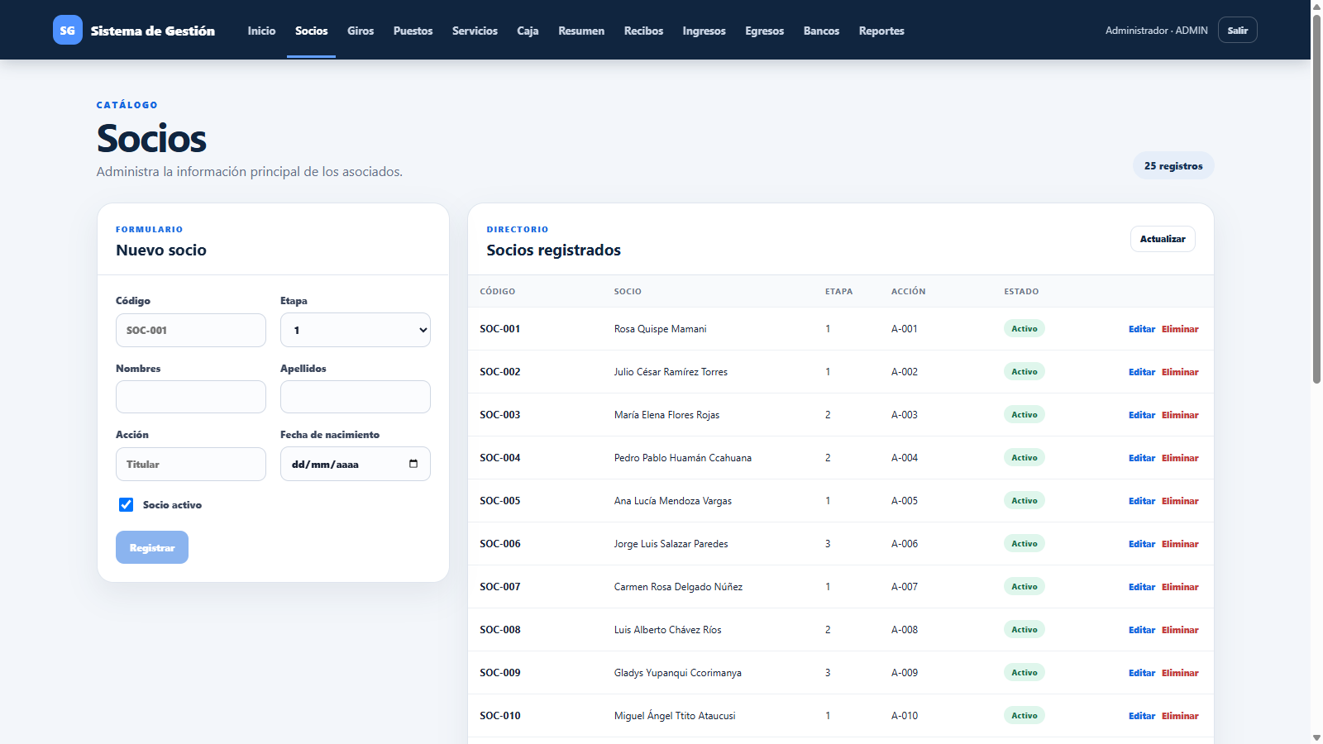
INTEGRANTE 2 · GERARDO MATÍAS CALIZAYA ALVAREZ
catalog-service: los datos que todos necesitan
catalog-service · puerto 9103 · 25 operaciones
▸ Cinco catálogos:** socios, giros, puestos, servicios y bancos.
▸ Puesto:** giro obligatorio, socio opcional, vigencia con fechas de inicio y fin.
▸ Servicio:** fijo o dependiente de consumo; moneda y si se cobra al puesto o al socio.
▸ Mismas validaciones** y mensajes de error que el monolito.
▸ Cero cambios de contrato:** el JSON de salida es idéntico al de antes.
Catálogo de socios con 25 registros (captura real del front).
En la demo
▸ CRUD de un puesto con socio opcional.
▸ Servicio fijo vs. servicio por consumo.
Grupo 2 · Sistema de Gestión Administrativa y de Caja — De monolito a microservicios
9
Notes:
I2-A (45 s). Los cinco catálogos y las reglas de negocio que no cambiaron.

Slide 10
INTEGRANTE 2 · GERARDO MATÍAS CALIZAYA ALVAREZ
Un dato, un solo dueño
fronteras de datos · snapshots · sin FK cruzadas
▸ Cada tabla tiene un dueño:** solo su servicio la escribe.
▸ Caja no tiene FK hacia catálogo:** guarda IDs más una copia (snapshot) congelada al emitir el documento.
▸ Ejemplo:** un recibo guarda los nombres del socio tal como estaban al cobrar; si el socio cambia después, el recibo histórico no se altera.
▸ Lecturas cruzadas por HTTP** con CatalogoClient, timeouts 1.5 s / 3 s y sin reintentos (evita duplicar recibos).
¿Por qué así?
▸ Independencia real entre servicios.
▸ Trazabilidad de documentos sin depender de datos ajenos.
Grupo 2 · Sistema de Gestión Administrativa y de Caja — De monolito a microservicios
10
Notes:
I2-B (45 s). Principio de un dueño por dato y snapshots; evita acoplar bases de datos.

Slide 11
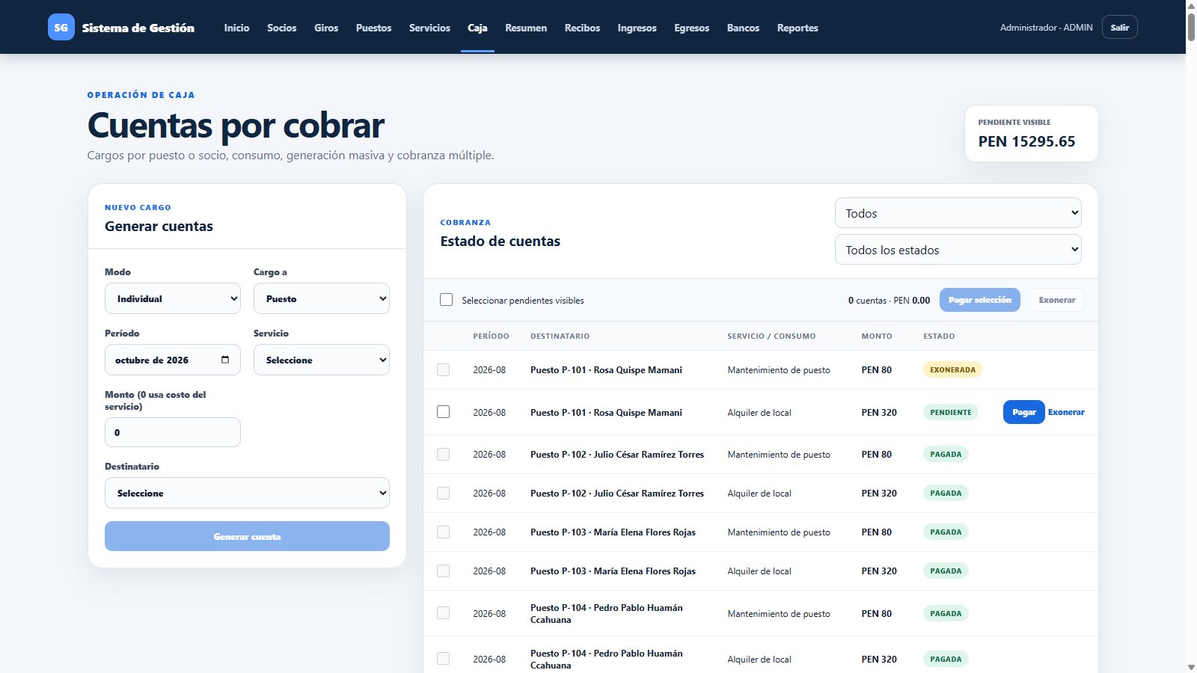
INTEGRANTE 3 · JUAN ALONSO ESTEBAN PAJUELO CHIPANA
Caja: de la deuda al pago en un solo flujo
cash-service · puerto 9104 · cuentas y recibos
▸ Cuentas individuales o masivas** por puesto o socio, filtradas por etapa.
▸ Cada cuenta:** servicio + periodo + monto (o costo unitario × consumo).
▸ Pago o exoneración** individual y en lote, con total seleccionado visible.
▸ Estados:** PENDIENTE → PAGADA / EXONERADA; una deuda no se paga dos veces.
▸ Consulta** de cuentas por puesto o socio con resumen consolidado.
Generación de cuentas y tabla de cobranza (captura real).
En la demo
▸ Cuenta masiva y pago en lote con selección múltiple.
▸ Voucher detallado del recibo emitido.
Grupo 2 · Sistema de Gestión Administrativa y de Caja — De monolito a microservicios
11
Notes:
I3-A (45 s). Flujo completo de cobranza: generar, seleccionar, pagar/exonerar y voucher.

Slide 12
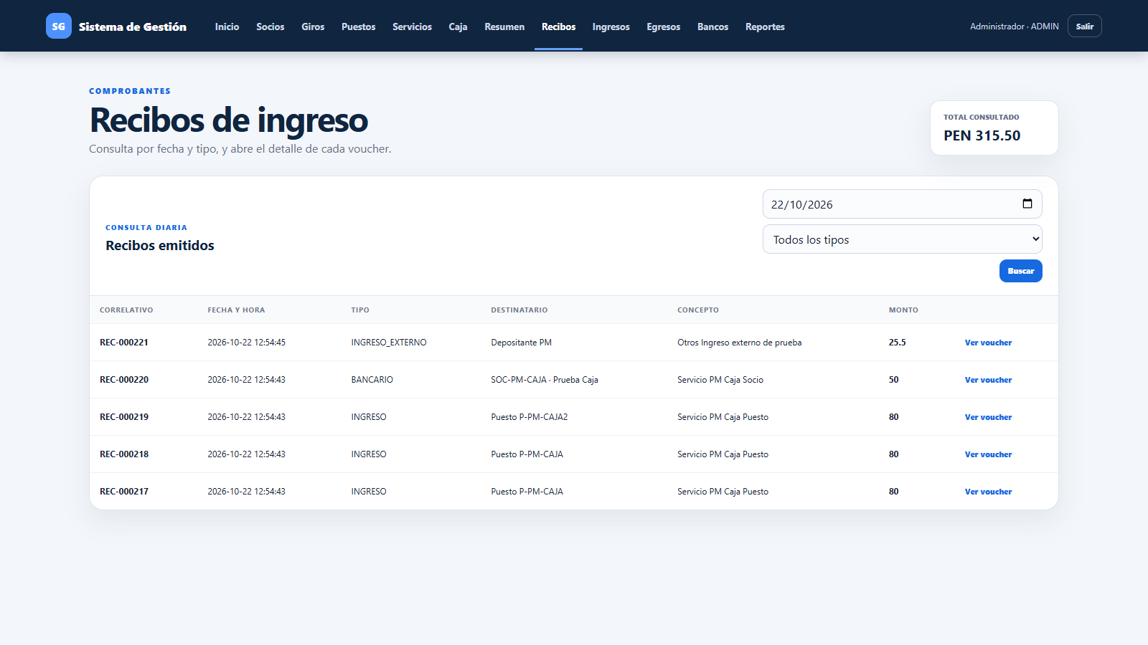
INTEGRANTE 3 · JUAN ALONSO ESTEBAN PAJUELO CHIPANA
Recibos: numeración sin huecos ni repetidos
correlativos transaccionales · recibos y canjes
▸ Correlativo único:** REC-000221, bloqueado en su propia tabla dentro de la transacción.
▸ Si falla la transacción, el número no se consume.**
▸ Un recibo por pago** con destinatario, concepto y usuario que cobró.
▸ Canjes bancarios e ingresos externos** usan el mismo mecanismo; simulados, no mueven dinero real.
▸ 0 duplicados** verificados en pruebas de correlativos.
Recibos de ingreso con correlativos REC-000221 en adelante (captura real).
En la demo
▸ Emisión de recibo y apertura de su voucher.
▸ Canje bancario simulado (sin pasarela).
Grupo 2 · Sistema de Gestión Administrativa y de Caja — De monolito a microservicios
12
Notes:
I3-B (45 s). Correlativos transaccionales y el alcance académico: no hay banco real.

Slide 13
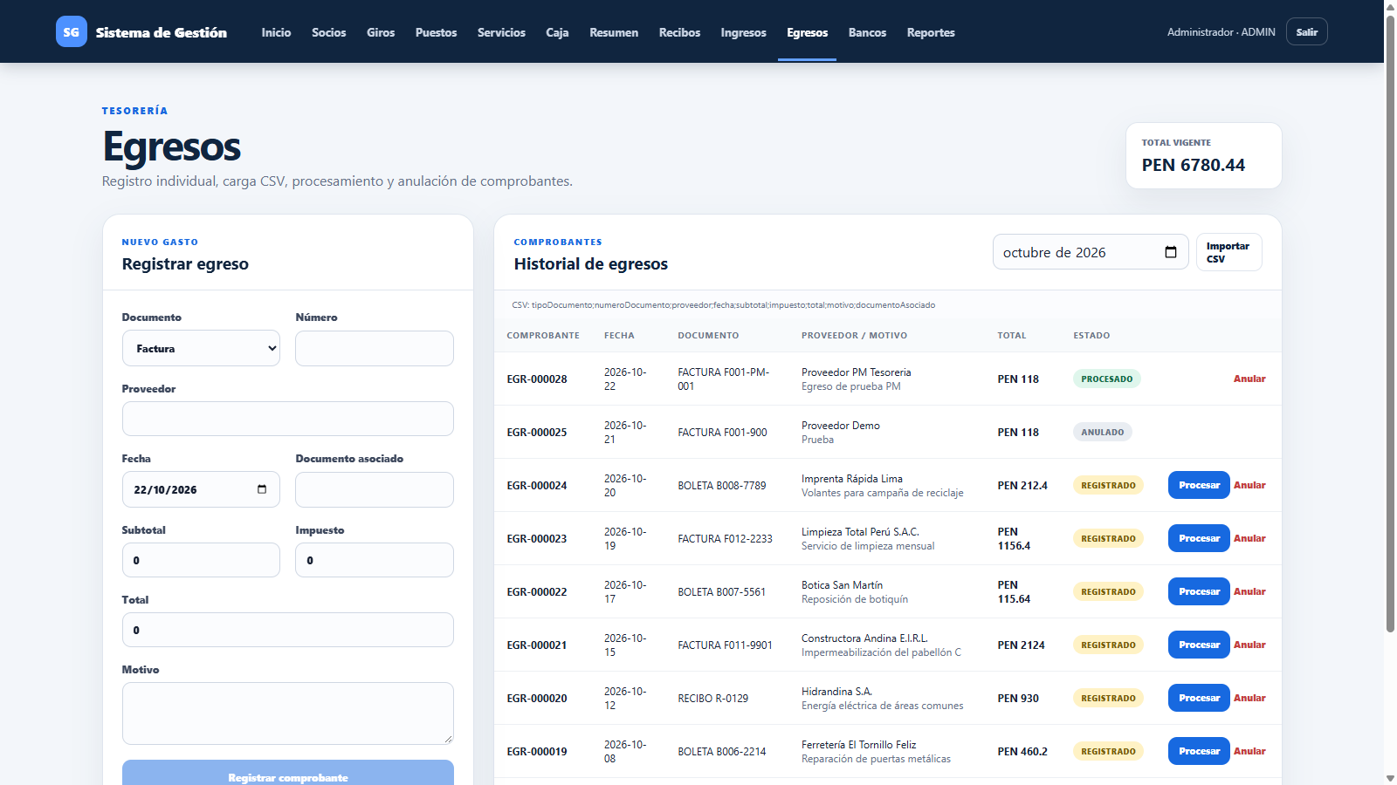
INTEGRANTE 4 · SALVADOR ROQUE TUPA CHURATA
Tesorería: egresos y reportes
cash-service · egresos, canjes y exportaciones
▸ Egresos individuales o por CSV**, con procesamiento y anulación.
▸ Comprobantes correlativos** para cada egreso registrado.
▸ Reportes XLSX:** diarios, mensuales, de socios, de egresos y de bancos.
▸ Catálogo de bancos** referencial para canjes simulados.
▸ Todo queda como constancia interna:** no mueve dinero ni se conecta a terceros.
Registro de egresos con historial y botón Procesar (captura real).
En la demo
▸ Importar CSV de egresos y procesar.
▸ Descargar reporte XLSX mensual.
Grupo 2 · Sistema de Gestión Administrativa y de Caja — De monolito a microservicios
13
Notes:
I4-A (45 s). Egresos, CSV y reportes XLSX; aclarar que el módulo bancario es simulación académica.

Slide 14
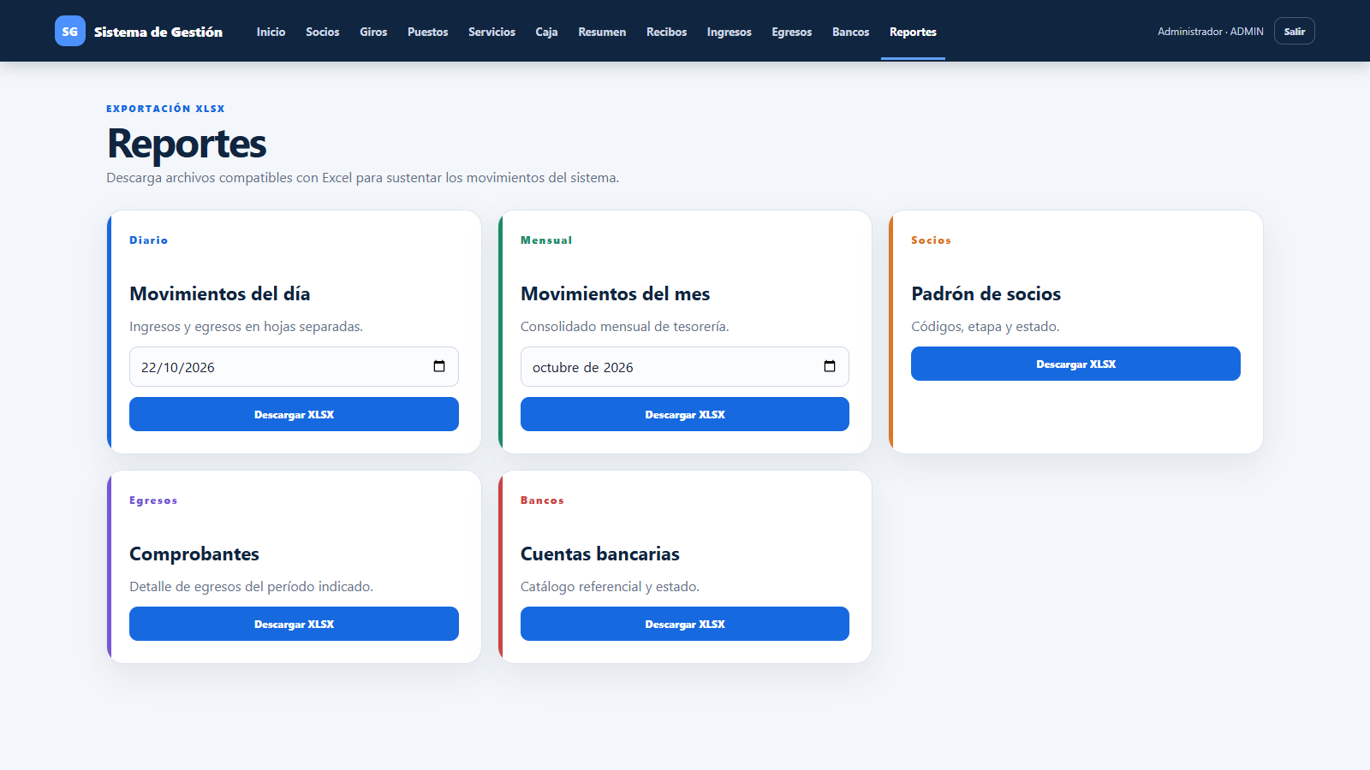
INTEGRANTE 4 · SALVADOR ROQUE TUPA CHURATA
El frontend no se reescribió
Angular 21 · único cambio: apiUrl al gateway
▸ Angular 21 con 13 pantallas y 10 servicios HTTP** se mantienen intactos.
▸ Un solo cambio de configuración:** apiUrl de 9090 a 9101 (gateway).
▸ Interceptor** agrega el JWT a cada petición.
▸ Guard** protege las rutas y los roles ocultan acciones según el usuario.
▸ Contrato JSON idéntico:** mismos nombres de campos y anidamientos que antes.
Pantalla de Reportes con exportaciones XLSX (captura real).
En la demo
▸ Navegar por todas las pantallas sin recargar sesión.
▸ Cabecera muestra rol y permite cerrar sesión.
Grupo 2 · Sistema de Gestión Administrativa y de Caja — De monolito a microservicios
14
Notes:
I4-B (45 s). Qué cambió en el frontend: una línea de configuración; nada de pantallas reescritas.

Slide 15
INTEGRANTE 5 · OSCAR EDUARDO CARRILLO BAUTISTA
Migrar sin apagar el sistema (strangler)
patrón strangler · 4 estados · reversa por configuración
▸ Estado 0:** monolito puro en :9090.
▸ Estado 1:** gateway + identidad; el resto sigue en el monolito.
▸ Estado 2:** gateway + identidad + catálogo; caja aún en monolito.
▸ Estado 3 (final):** gateway → identity, catalog y cash; el monolito queda como respaldo sin tráfico del frontend.
▸ Cada fase deja el sistema funcionando** y es reversible solo cambiando configuración.
En el repo
▸ 80 commits en 17 ramas, cada tarea con su PR.
▸ Monolito intacto en backend/ como respaldo.
Grupo 2 · Sistema de Gestión Administrativa y de Caja — De monolito a microservicios
15
Notes:
I5-A (45 s). Explicar el patrón strangler y los 4 estados; énfasis en que nunca se apagó el sistema.

Slide 16
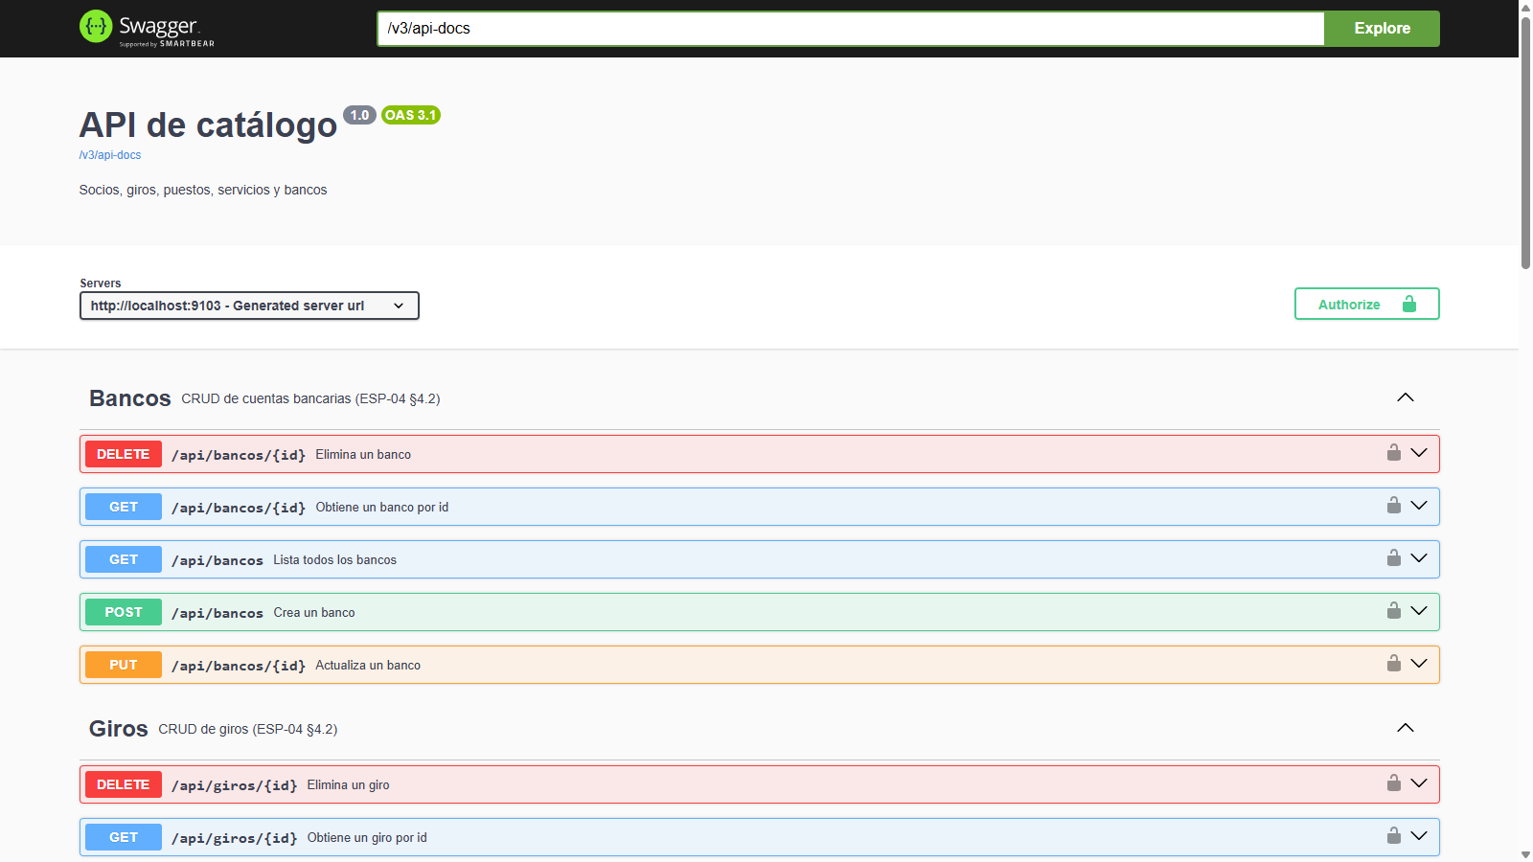
INTEGRANTE 5 · OSCAR EDUARDO CARRILLO BAUTISTA
Cómo sabemos que funciona
calidad, contratos y operación
▸ 52 operaciones documentadas** en OpenAPI/Swagger: 2 (identity) + 25 (catalog) + 25 (cash).
▸ Colección Postman** con entornos: recorre login → catálogo → deuda → pago → recibo → reporte.
▸ Pruebas JUnit/Mockito** por servicio y build de Angular.
▸ Flyway:** 11 migraciones crean las 3 bases desde cero.
▸ Actuator health** en los 4 servicios; gateway responde 404 a prefijos no listados.
Swagger de catalog-service (captura real de Chrome DevTools).
En la demo
▸ Abrir /v3/api-docs de un servicio.
▸ Ejecutar la colección Postman completa.
Grupo 2 · Sistema de Gestión Administrativa y de Caja — De monolito a microservicios
16
Notes:
I5-B (45 s). Evidencia de calidad: Swagger, Postman, pruebas y salud de los servicios.

Slide 17
RESULTADOS
Lo que entregamos en números
Cifras clave del proyecto de microservicios.
3 servicios + 1 gateway
52 endpoints
3 bases de datos
10 rutas
2 roles
0 pasarela real
identity, catalog, cash y api-gateway
documentados en OpenAPI/Swagger
una por servicio, creadas con Flyway
del gateway, ninguna al monolito
ADMIN y OPERADOR con permisos intactos
bancos y pagos son simulación académica
Lecciones del equipo
Ámbito académico
▸ El contrato manda:** migrar sin romper el JSON evitó tocar el frontend.
▸ Sin transacciones distribuidas:** snapshots + un dueño por dato bastaron.
▸ Simplicidad operativa:** sin Eureka, Kafka, sagas ni contenedores fue una decisión, no una omisión.
▸ Lo que falta:** despliegue en contenedores, observabilidad y pruebas de carga.
▸ Sin pasarela de pagos ni bancos reales.
▸ Sin OAuth2 ni proveedor de identidad externo.
▸ Monolito ejecutable como respaldo manual.
Grupo 2 · Sistema de Gestión Administrativa y de Caja — De monolito a microservicios
17
Notes:
Resultados (25 s). Repasar los KPI rápidos y las lecciones; no entrar en detalle de cada una.

Slide 18
¿Preguntas?
Gracias por su atención.
Grupo 2 · DSW II · Ciclo 6 · 2026
Hidalgo Salas, José Patricio · Calizaya Alvarez, Gerardo Matías · Pajuelo Chipana, Juan Alonso Esteban · Tupa Churata, Salvador Roque · Carrillo Bautista, Oscar Eduardo
Código y documentación: repositorio del proyecto (microservices/, frontend/, backend/, docs/).

